Slide 1
windows sysinternals 技術報告

Slide 2
Agneda

Slide 3
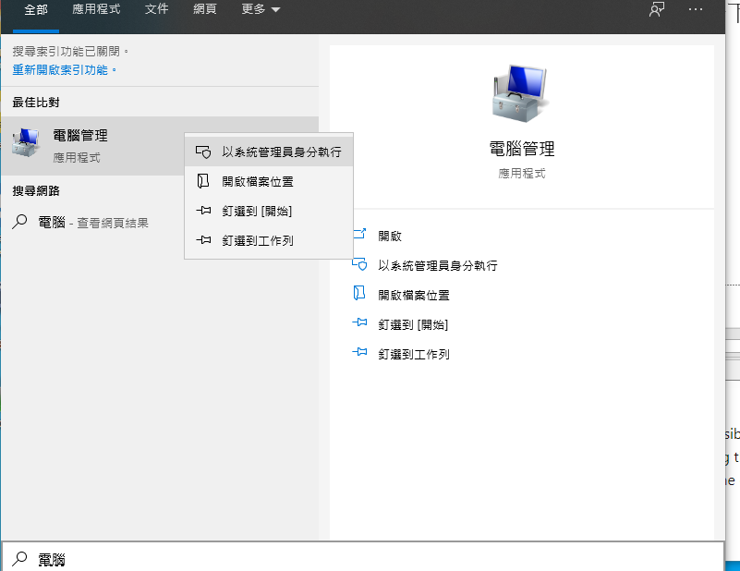

Slide 4
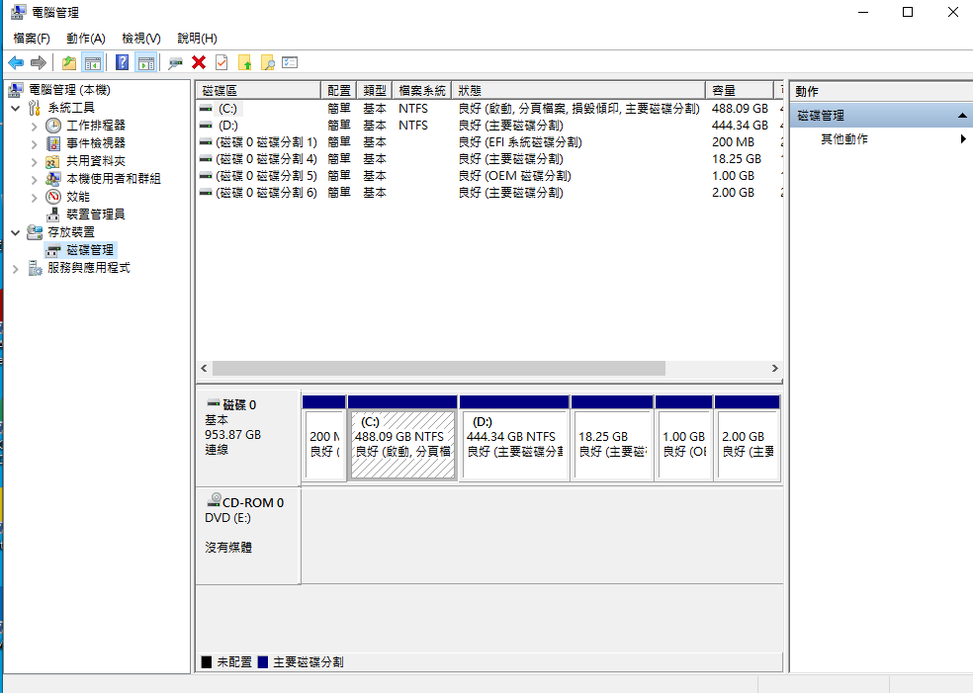

Slide 6
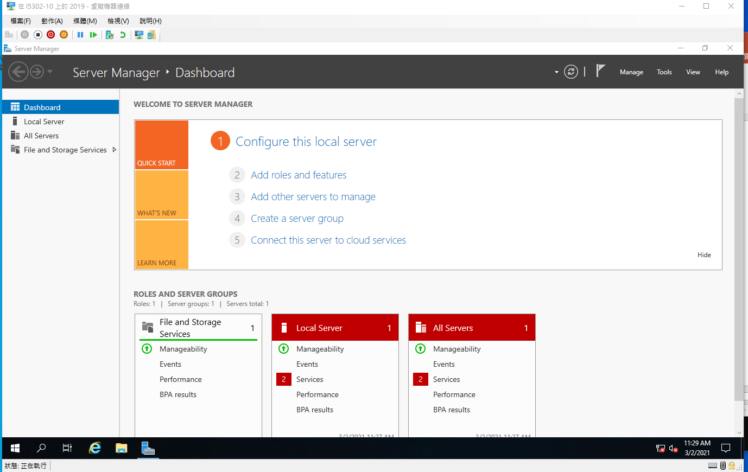

Slide 7
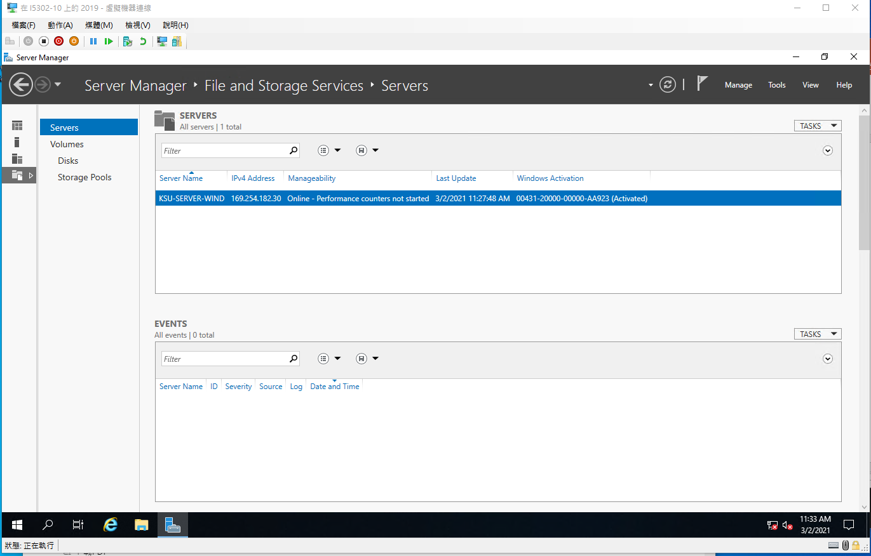

Slide 8
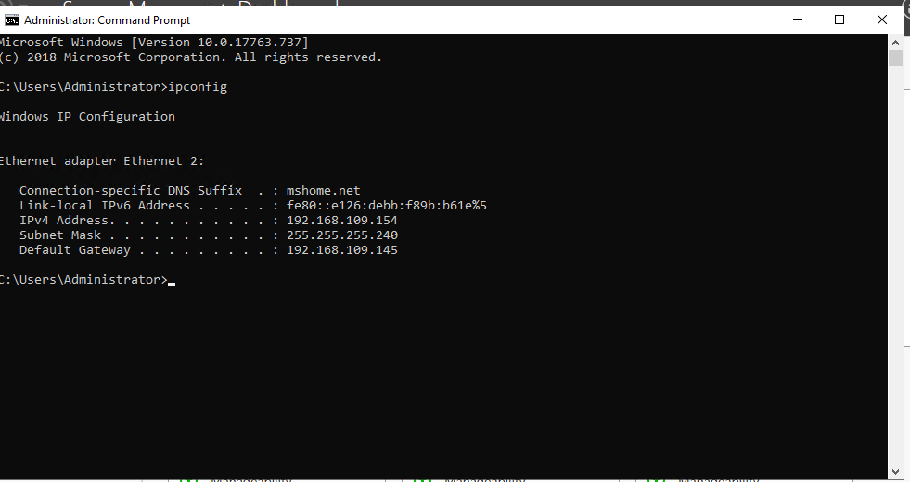
Ipconfig

Slide 9
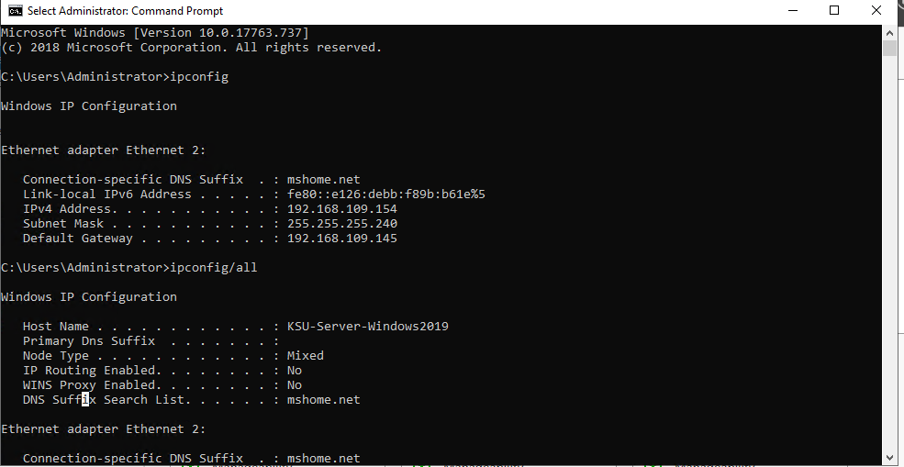
Ipconfig/all

Slide 10
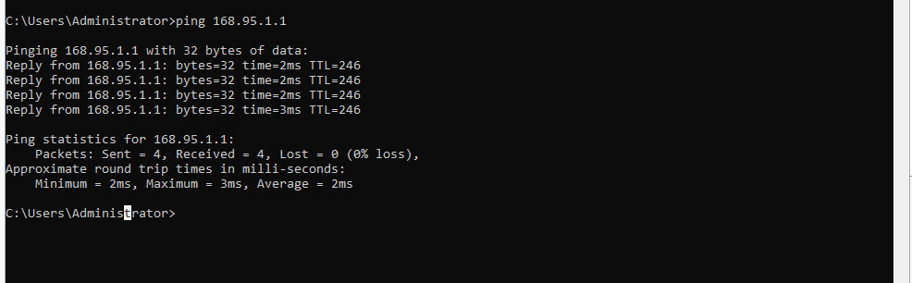
ping 168.95.1.1

Slide 11
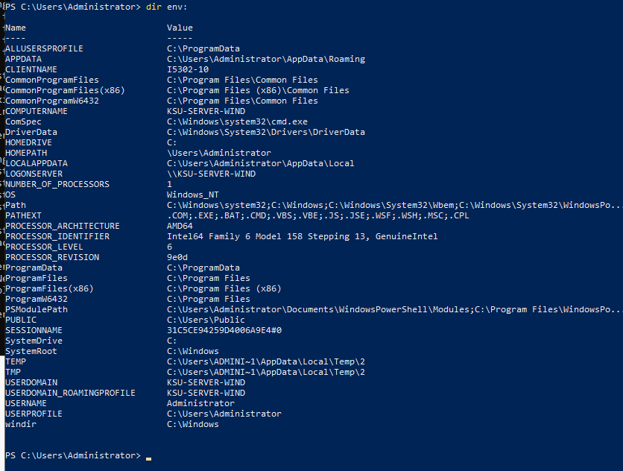
dir env: 或 Get-Childitem env:

